Slide 1
Dorfentwicklungsverein „Malnowe“ e.V.
Ein Dorf sucht seinen Weg
Żary, 02.10.2020

Slide 2
Dorfentwicklungsverein „Malnowe“ e.V.
Gegründet: 1996
Mitglieder: 26
Entscheidung für den Namen:
Dorfentwicklung: der Blick in die Zukunft
Malnowe: ist der alte Ortsname – Bewahrung der Geschichte
Zwecke des Vereins
Förderung des Naturschutzes und der Landschaftspflege
Förderung der Heimatkunde und Heimatpflege
Der Verein verfolgt ausschließlich und unmittelbar gemeinnützige Zwecke.
Żary, 02.10.2020

Slide 3
Aufgaben des Verein
Pflege des Naturschutzgebietes “Oderhänge Mallnow“ durch verschiedene Projekte
Erhaltung und Wiederbelebung traditioneller Sitten und Bräuche sowie die Bewahrung des geschichtlichen Erbes
Entwicklung und Förderung des dörflichen Gemeinschaftslebens durch Einbeziehung der Bürger in die Erhaltung und Verschönerung des Dorfbildes
Verantwortung für sozial Schwache, Behinderte, ältere Bürger, Kinder und Jugendliche
Unsere Partner
Stadt Lebus
Agrarprodukte Mallnow-Schönfließ e.G.
Arbeitsinitiative Letschin e.V.
Freiwillige Feuerwehr
Kita „Zwergenland Mallnow“
Żary, 02.10.2020

Slide 4
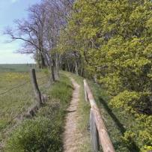
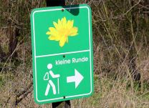
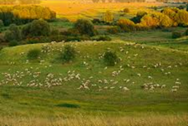
Gemeinsame Projekte
Naturschutzgebiet „Oderhänge Mallnow“
Anlegung eines Naturlehrpfades und Wanderwege
Wanderungen von 20 min. bis 1 Stunde
Länge von ca. 2 km und 5 km
Aufstellen von Informationstafeln
Entstehung der Landschaft
Flora und Fauna
Geschichte
Pflegemaßnahmen
Schafherden beweiden 2x jährlich das Gebiet
Mähen von Wiesen und gezieltes abflämmen
Entfernung von Gehölzen
Kontrolle und Reparaturen der Wege, Absperrungen und Tafeln
Żary, 02.10.2020

Slide 5
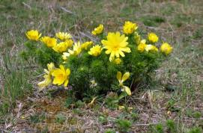
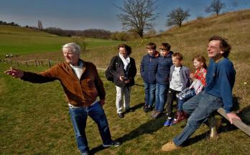
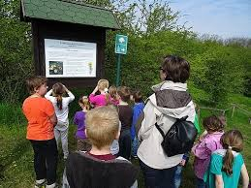
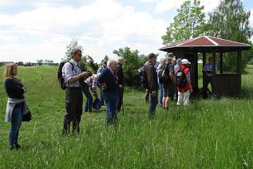
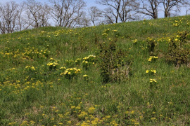
Gemeinsame Projekte
Adonisröschen - Adonis vernalis
Naturschutzgebiet „Oderhänge Mallnow“
Ganzjährige Wandermöglichkeiten
Jährliches „Adonisröschenfieber“ von März bis Mai
es werden geführte Wanderungen angeboten
Żary, 02.10.2020

Slide 6
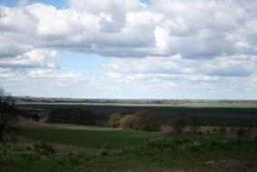
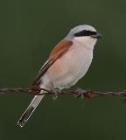
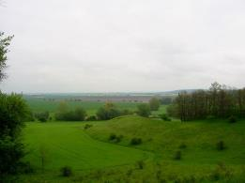
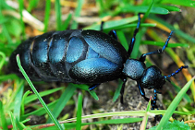
Gemeinsame Projekte Naturschutzgebiet „Oderhänge Mallnow“
Neuntöter
Ölkäfer
Żary, 02.10.2020

Slide 7
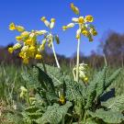
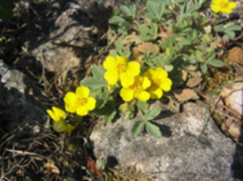
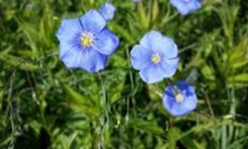
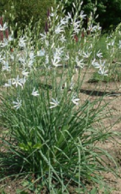
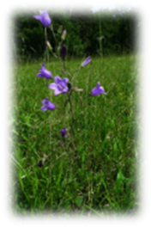
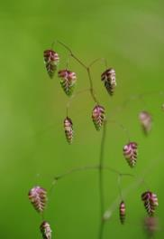
Gemeinsame Projekte Naturschutzgebiet „Oderhänge Mallnow“
Wiesenschlüsselblume
Sandfingerkraut
Östereichischer Leinen
Traubige Graslilie
Sibirische Glockenblume
Zittergras
Żary, 02.10.2020

Slide 8
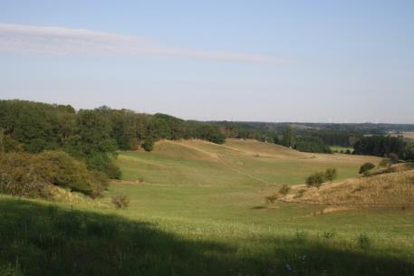
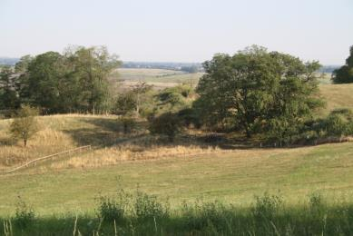
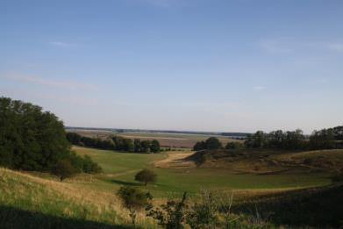
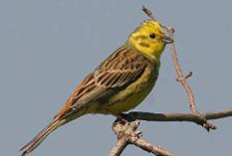
Gemeinsame Projekte Naturschutzgebiet „Oderhänge Mallnow“
Goldammer
Żary, 02.10.2020

Slide 9
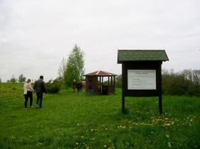
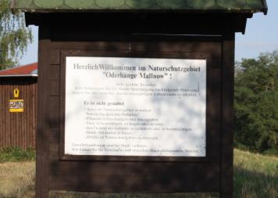
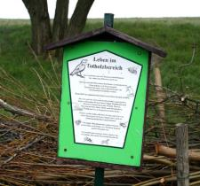
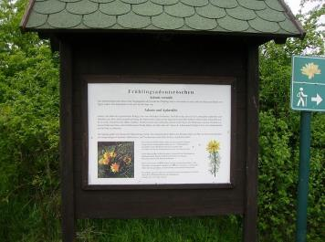
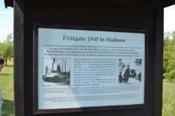
Gemeinsame Projekte Naturschutzgebiet „Oderhänge Mallnow“
Żary, 02.10.2020

Slide 10
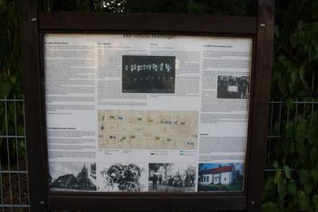
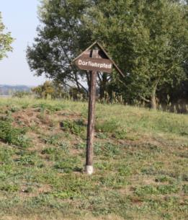
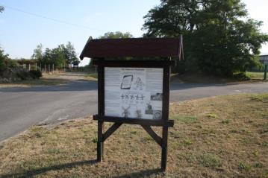
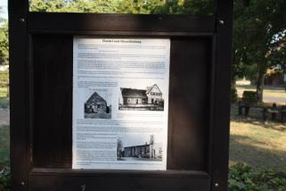
Gemeinsame Projekte Dorflehrpfad
Żary, 02.10.2020

Slide 11
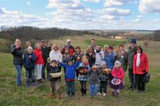
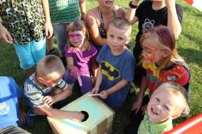
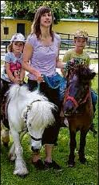
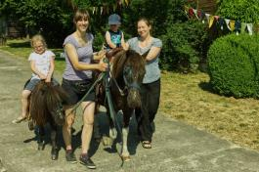
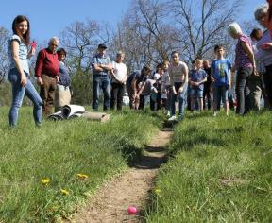
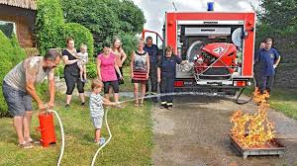
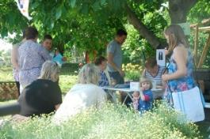
Gemeinsame Aktionen
Ostereiertrudeln
Kindertag
Frühlings- und Herbstbasteln
20 Jahre Haustiergarten
Żary, 02.10.2020

Slide 12
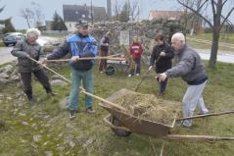
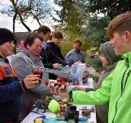
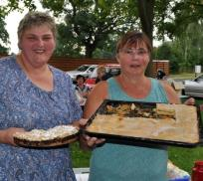
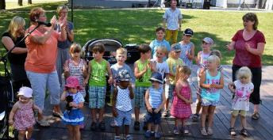
Gemeinsame Aktivitäten
Monatliche Seniorennachmittage
Frauentagsfeier
Dorffest auf dem Anger
Jährlich ein Tagesausflug für Senioren
Weihnachtsfeier für Senioren
Wöchentlicher Treff der Frauen: Anfertigung von Handarbeiten und kleinen Geschenken
Nachbarschaftshilfe
Arbeitseinsätze „Mallnow macht sich schön“
Trödelbasar
Żary, 02.10.2020

Slide 13
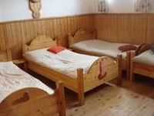
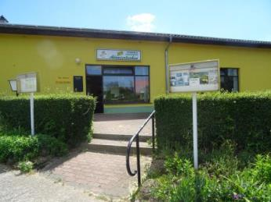
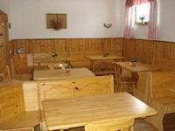
Gemeinsame Projekte
Strohhotel
ein ehemaliger Kälberstall wurde umgebaut
Gaststätte und Pension „Adonisröschen“
ein altes LPG Gebäude wurde umgebaut
Żary, 02.10.2020

Slide 14
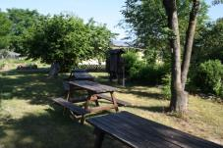
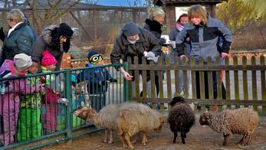
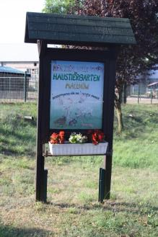
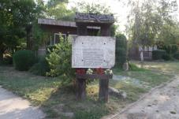
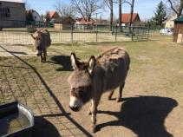
Gemeinsame Projekte
Haustiergarten - seit 1994
entstanden auf dem ehemaligen LPG-Hof
Żary, 02.10.2020

Slide 15
Gemeinsame Projekte
Manufaktur
die kriegszerstörte und notdürftig aufgebaute Dorfschule wurde nach alten Vorlagen rekonstruiert
Treffpunkt für Veranstaltungen und Versammlungen
Żary, 02.10.2020

Slide 16
Gemeinsame Projekte
Gedenkstätten
Sanierung des Denkmal für Gefallene im 1. Weltkrieg
Neues Denkmal für die Opfer des 2. Weltkrieges
Gedenktafeln über das Schicksal eines deutschen und eines russischen Soldaten
Żary, 02.10.2020

Slide 17
Gemeinsame Projekte
Naturscheune seit 2000
Ausbau einer alten Scheune zur Lehrstätte für das Naturschutzgebiet
Żary, 02.10.2020

Slide 18
Gemeinsame Projekte
Allee der Jahresbäume
Am Eingang des Wanderweges befindet sich eine Baumallee. Sie besteht seit 1989 aus den Bäumen des Jahres. Am letzten Aprilwochenende
wird der „Baum des Jahres“ gepflanzt.
Żary, 02.10.2020

Slide 19
Gemeinsame Projekte
Allee der Jahresbäume
Als Baumpaten werden neu ins Dorf gezogene
Familien oder Eltern mit Neugeborenen
gewonnen.
Żary, 02.10.2020

Slide 20
Vielen Dank für Ihre Aufmerksamkeit
Dorfentwicklungsverein „Malnowe“ e.V.
Bruchweg 1a, 15326 Lebus OT Mallnow
E-Mail: info@mallnow.de
Website: www.mallnow.de
Żary, 02.10.2020

